Slide 1
CAR: Corporates Analysis of the Risk
(중소벤처기업부 제공 ‘중소기업 관련 데이터’를 활용한 광주/전남 기업 도산위험성 분석)
학 기 2020-1
강 의 산학 캡스톤디자인-1
지 도 교 수 정 현 숙
조 장 임 형 열
조 원 김 동 진
조 재 혁
김 태 완
발 표 일 자 2020. 5. 28. (목)

Slide 2
목 차
1. 소 개
2. 목 적
▶ 2.1 프로젝트 소개, 필요성과 기대효과
3. 개 발 환 경
▶ 3.1 전체 환경 ▶ 3.2 개발언어 ▶ 3.3 데이터베이스 ▶ 3.4 웹 프레임워크
4. 진 행 사 항
▶ 4.1 프로젝트 구조 ▶ 4.2 개발일정 ▶ 4.3 진행 완료사항 ▶ 4.4 금주 진행사항
5. 예 정 사 항
6. 참 고 자 료

Slide 3




1. 소 개
임 형 열
컴퓨터공학과 13
doodleima@naver.com
Python을 활용한 데이터 전처리
평가요소 산출
조 재 혁
컴퓨터공학과 14
jjhst2285@naver.com
Python 코드 간략화
웹 프레임워크 설계, 웹 서비스 구현
김 동 진
컴퓨터공학과 14
engadoridori@gmail.com
Python을 활용한 데이터 전처리
Python 코드 간략화, 위험도 분석
김 태 완
컴퓨터공학과 14
ktwan0782@gmail.com
웹 서비스 기본 형태 설계
웹 프레임워크 설계

Slide 4
2. 목 적
중소기업 관련 데이터를 활용한
광주/전남 중소기업의 도산 가능성 분석
기업의 유동성(자금 흐름) : 도산 가능성의 핵심 요인
(IMF, ’08 경제위기, 코로나 19)
중소기업은 대기업에 비해 제공되는 관련 지표가 적거나 없음
투자자 입장에서 참고할 만한 자료가 필요함

Slide 5
2. 목 적_ 2.1 프로젝트 소개, 필요성과 기대효과
중소기업 관련 데이터를 가공, 산출한 도산 가능성과 관련 지표를
그래프를 활용하여 시각화하고, 간단한 설명을 웹 사이트를 통해
보여주는 웹 서비스 형태
WHAT?
상대적으로 규모가 큰 대기업과 중견기업에 비해 중소기업은..
1. 기업의 유동성 측면(자금 흐름)에서 상대적으로 불안함
2. 시중에 공개된 관련 지표가 부족하거나 없는 상태
WHY?
기업의 유동성 관련 지표로 도산가능성 산출,
1. 해당 부분 관련 취약점을 알 수 있음 : 중소기업 컨설팅
2. 중소기업에 투자할 의향이 있는 사람들이 활용할 수 있음
HOW?

Slide 6
3. 개 발 환 경_ 3.1 전체 환경
운 영 체 제 | MS Windows 10 (Education, Build 18362)
개 발 언 어 | Python 3 (Version 3.7)
데이터베이스 | MySQL (Version 8.0)
웹 프레임워크 | Django (Version 2.1.1)
개발자 도구 | Jupyter Notobook (Version 6.0.0, for Data Refining) MS Visual Studio Code (Version 1.45, for Using Django)
Notes:
파이썬 쓰는이유
통계데이터를 가공할때 바로바로 결과를 출력할 수 있으므로(인터프리터 방식언어) 편리하고
예측모델을 생성/검증하는 각종 라이브러리(모듈)가 이미 여럿 구현되어 있기때문에 직접 해당 기능을 구현하지 않아도 된다는 것이 강점
웹 프레임워크 : 왜 장고인가?
파이썬을 사용하고 있기 때문에 분석한 데이터, 예측모델 등을 보여줄 때 동일한 언어 – 가져다 쓰기 쉽다는 장점
두번째로 자체적으로 데이터베이스 역할을 하는 기능이 있기 때문에 별도로 데이터베이스를 구축하지 않고 해당 기능을 끌어다 쓸 수 있다는 점

Slide 7
3. 개 발 환 경_ 3.2 개발언어
개발언어 : Python 3.7
(개발자 도구 : Jupyter Notebook 6.0.0)
Python : ‘데이터 분석과 시각화’ - 통계데이터 가공, 데이터 분석
▶ 인터프리터 방식, 간결한 코드, 외부 라이브러리(모듈) : 편의성 측면
Jupyter Notebook : Python을 사용하여 데이터 가공과 분석을 진행
▶ 코드와 그에 대한 실행결과가 하나의 파일로 저장
▶ 데이터 가공이나 수치해석 등의 분야에 사용
Notes:
파이썬 쓰는이유
통계데이터를 가공할때 바로바로 결과를 출력할 수 있으므로(인터프리터 방식언어) 편리하고
예측모델을 생성/검증하는 각종 라이브러리(모듈)가 이미 여럿 구현되어 있기때문에 직접 해당 기능을 구현하지 않아도 된다는 것이 강점
웹 프레임워크 : 왜 장고인가?
파이썬을 사용하고 있기 때문에 분석한 데이터, 예측모델 등을 보여줄 때 동일한 언어 – 가져다 쓰기 쉽다는 장점
두번째로 자체적으로 데이터베이스 역할을 하는 기능이 있기 때문에 별도로 데이터베이스를 구축하지 않고 해당 기능을 끌어다 쓸 수 있다는 점

Slide 8
3. 개 발 환 경_ 3.3 데이터베이스
데이터베이스(Database; DB) : MySQL
본래 Django 내장 DB(SQLite, PostgreSQL)을 사용하려고 했으나
Django - DB간 연동 과정에서 오류 발생
MySQL : Oracle DB와 같은 데이터베이스 관리 시스템(DBMS)
▶ Oracle DB 대비 기능은 떨어지지만, 오픈소스이므로 비상업적 사용에 제한이 없음 : 가격적 측면
▶ SQL(Structured Query language; 구조화된 질의어) 표준을 사용
▶ Django와 연동하는 과정이 간단
Notes:
파이썬 쓰는이유
통계데이터를 가공할때 바로바로 결과를 출력할 수 있으므로(인터프리터 방식언어) 편리하고
예측모델을 생성/검증하는 각종 라이브러리(모듈)가 이미 여럿 구현되어 있기때문에 직접 해당 기능을 구현하지 않아도 된다는 것이 강점
웹 프레임워크 : 왜 장고인가?
파이썬을 사용하고 있기 때문에 분석한 데이터, 예측모델 등을 보여줄 때 동일한 언어 – 가져다 쓰기 쉽다는 장점
두번째로 자체적으로 데이터베이스 역할을 하는 기능이 있기 때문에 별도로 데이터베이스를 구축하지 않고 해당 기능을 끌어다 쓸 수 있다는 점

Slide 9
웹페이지 구현에 필요한
관련 클래스, 라이브러리의 모음
3. 개 발 환 경_ 3.4 웹 프레임워크
웹 프레임워크 : Django 2.1.1
(개발자 도구 : MS Visual Studio Code 1.45)
* AWS에서 Django 최신버전(Version 3.-.-) 미지원
Django : ‘웹 페이지 구현’
▶ Spring, JSP, Node.js(Express) : 각각 Java, Javascript 기반으로 동작
▶ 본 팀은 개발 언어로 Python을 사용 : Django 또한 Python 기반
▶ 웹 개발 과정에서 Django를 사용했던 팀원의 경험
MS Visual Studio Code 1.45 : ‘웹 개발에서 사용’
▶ Eclipse 등 다른 개발자 도구로도 가능하지만, 주로 MS Visual Studio Code를 사용해서 개발
▶ 확장성, 편의성 측면에서 우수 : 별도 플러그인 설치 / 원격 서버 연결
Notes:
파이썬 쓰는이유
통계데이터를 가공할때 바로바로 결과를 출력할 수 있으므로(인터프리터 방식언어) 편리하고
예측모델을 생성/검증하는 각종 라이브러리(모듈)가 이미 여럿 구현되어 있기때문에 직접 해당 기능을 구현하지 않아도 된다는 것이 강점
웹 프레임워크 : 왜 장고인가?
파이썬을 사용하고 있기 때문에 분석한 데이터, 예측모델 등을 보여줄 때 동일한 언어 – 가져다 쓰기 쉽다는 장점
두번째로 자체적으로 데이터베이스 역할을 하는 기능이 있기 때문에 별도로 데이터베이스를 구축하지 않고 해당 기능을 끌어다 쓸 수 있다는 점

Slide 10
4. 진 행 사 항_ 4.1 프로젝트 구조
0
중소벤처기업부 웹사이트 ‘중소기업’ 관련 데이터셋
1
데이터셋을 *.CSV 파일로 가져옴(1년, 12개)
중소벤처기업부
데이터(*.CSV)
2
불필요 요소 삭제/추출 : 광주/전남 소재 기업만 추출
0
3
데이터 가공 : 결측치 채움, 기업코드 변환
데이터 수집
데이터프레임 분리(기업별) : 같은 기업코드를 갖는 데이터
1
4
Python
(Jupyter Notebook)
Web Framework
(Django)
5
데이터 저장 : CSV파일로 저장 후 DB(MySQL) 임포트
데이터 저장
DB(MySQL)
Preprocess.ipynb
데이터 시각화
및 결과 출력
5
7
정제된 기업 데이터(광주/전남 소재)
6
데이터 전처리
불필요 요소 삭제 및 추출
(광주/전남 소재 기업만 선택)
데이터 형태 가공
데이터프레임 분리(기업별)
6
Default
2
정제된 기업 데이터
(광주/전남 소재)
8
7
데이터 시각화 및 결과 출력 : 그래프화, 웹 페이지로 출력
Corporates
3
9
Regions
8
Default : 기본, 소재지역 무관 도산가능성 상위 기업
4
10
9
Corporates : 기업별 분석 페이지(검색한 기업에 대한)
10
Regions : 지역별 분석 페이지(소재 지역별- 광주/전남)

Slide 11
4. 진 행 사 항_ 4.2 개발일정
추진내용 | 수행기간(월) (계획표시 : ■) |  |  |  |  |  |  |  |  |  |  |  | 비고
 | 4 월 |  |  |  | 5 월 |  |  |  | 6 월
 | 1 | 2 | 3 | 4 | 1 | 2 | 3 | 4 | 1 | 2 | 3 | 4
데이터 수집 및 과제 설계
데이터 전처리 과정
데이터 분석
웹 프레임워크 설계
웹 서비스 구현

Slide 12
4. 진 행 사 항_ 4.3 진행 완료사항
1. 데이터베이스 설계 : Erwin 모델(Logical/Physical)
2. 데이터 전처리 : 분석 대상 데이터 선택, 특징값 추출, 결측치 해결
값이 존재하지 않음;
Missing Value
3. 데이터 가공 : 기업코드 변환, 도산가능성 산출, 저장
4. 웹 프레임워크 설계 : Django를 사용한 웹 페이지 설계
Notes:
평균값 채울시 소수로 기입되는 현상 : round 함수를 사용해서 소수점 첫째자리에서 반올림하는 방식으로 다시 기입하였습니다.

Slide 13
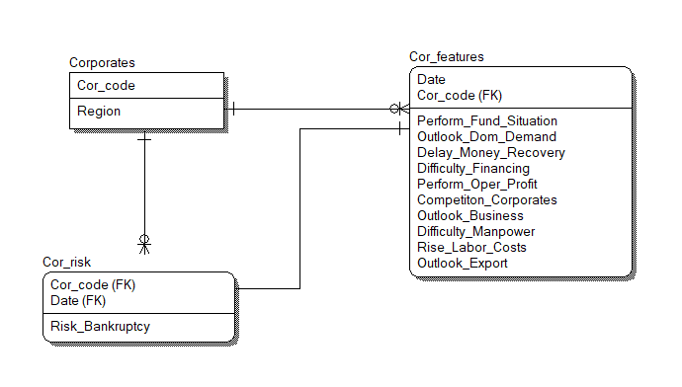
4. 진 행 사 항_ 4.2 진행 완료사항(세부)
1. 데이터베이스 설계 : ERwin 모델(Logical)
하나의 기업정보는 일자별로
여러 개의 기업의 일자별 특징 값을 가짐
(1:N)
1
기업 정보 : Corporates
기업코드(PK; Primary Key)
기업 소재지
1
2
하나의 기업정보는
일자별로
여러 개의 도산가능성을 가짐
(1:N)
2
기업 일자별 특징값 : Cor_features
일자(PK), 기업코드(FK; Foreign Key) 10가지 요소(특징값)
3
기업의 일자별 특징 값은
일자별로 하나의 도산가능성을 가짐
(1:1)
3
기업 일자별 도산가능성 : Cor_risk
기업코드(FK) , 일자(FK), 도산가능성
Notes:
평균값 채울시 소수로 기입되는 현상 : round 함수를 사용해서 소수점 첫째자리에서 반올림하는 방식으로 다시 기입하였습니다.

Slide 14
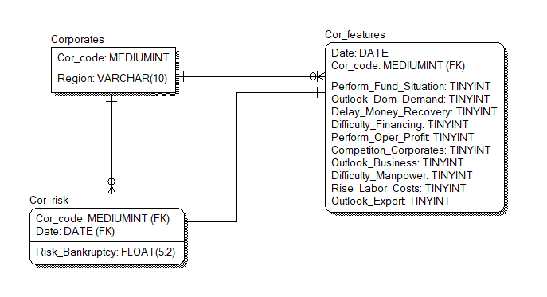
4. 진 행 사 항_ 4.2 진행 완료사항(세부)
1. 데이터베이스 설계 : ERwin 모델(Physical)
1
기업 정보 : Corporates
기업코드(PK; Primary Key) : MEDIUMINT
기업 소재지 : VARCHAR(10)
1
2
2
기업 일자별 특징값 : Cor_features
일자(PK) : DATE
기업코드(FK; Foreign Key) : MEDIUMINT
10가지 요소(특징값) : TINYINT
3
3
기업 일자별 도산가능성 : Cor_risk
기업코드(FK) : MEDIUMINT
일자(FK) : DATE
도산가능성 : FLOAT(5, 2)
Notes:
평균값 채울시 소수로 기입되는 현상 : round 함수를 사용해서 소수점 첫째자리에서 반올림하는 방식으로 다시 기입하였습니다.

Slide 15
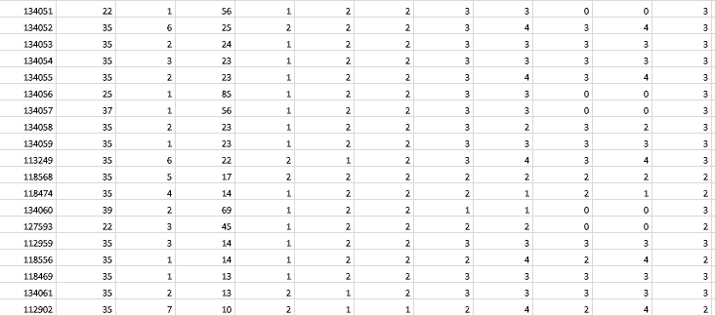
4. 진 행 사 항_ 4.2 진행 완료사항(세부)
1. 데이터 전처리 : 분석 대상 데이터 선택, 특징값 추출, 결측치 해결
1
분석 대상 데이터 선택
1
2
12개 데이터 중 기준 개수 이상
기업 코드가 존재하는 기업만 선택
- 데이터 중 8개 이상 존재하는 기업만
광주/전남 소재의 중소기업만 선택
- 광주/전남 지역코드 : 24/36
2
특징값 추출
도산 가능성에 영향을 미칠만한
상위 10개 요소(특징값) 선정/추출
Notes:
평균값 채울시 소수로 기입되는 현상 : round 함수를 사용해서 소수점 첫째자리에서 반올림하는 방식으로 다시 기입하였습니다.

Slide 16
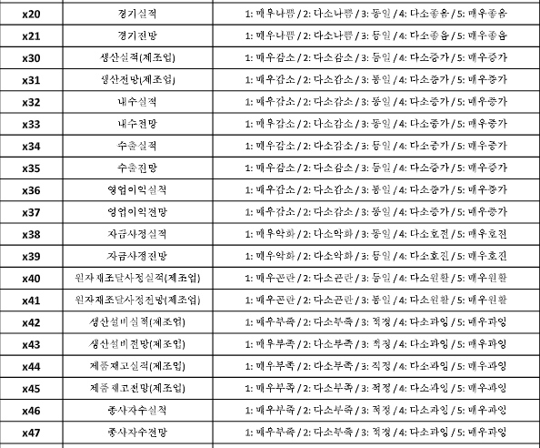
4. 진 행 사 항_ 4.2 진행 완료사항(세부)
1. 데이터 전처리 : 분석 대상 데이터 선택, 특징값 추출, 결측치 해결
2
2
45개의 각종 평가요소가 존재함
도산 가능성에 영향을 미칠 만한
‘상위 10가지 요소(특징값)’ 선정
Notes:
평균값 채울시 소수로 기입되는 현상 : round 함수를 사용해서 소수점 첫째자리에서 반올림하는 방식으로 다시 기입하였습니다.

Slide 17
4. 진 행 사 항_ 4.2 진행 완료사항(세부)
1. 데이터 전처리 : 분석 대상 데이터 선택, 특징값 추출, 결측치 해결
 | 항목번호 | 중요도
자금사정실적 | X38 | 25.0%
내수전망 | X33 | 15.0%
판매대금회수지연 | X57 | 11.0%
자금조달곤란 | X58 | 9.0%
영업이익실적 | X36 | 8.5%
업체간과당경쟁 | X59 | 7.5%
경기전망 | X21 | 7.0%
인력확보난 | X60 | 6.5%
인건비상승 | X61 | 6.0%
수출전망 | X35 | 3.5%
합 계 | - | 100%
▶▶
Notes:
평균값 채울시 소수로 기입되는 현상 : round 함수를 사용해서 소수점 첫째자리에서 반올림하는 방식으로 다시 기입하였습니다.

Slide 18
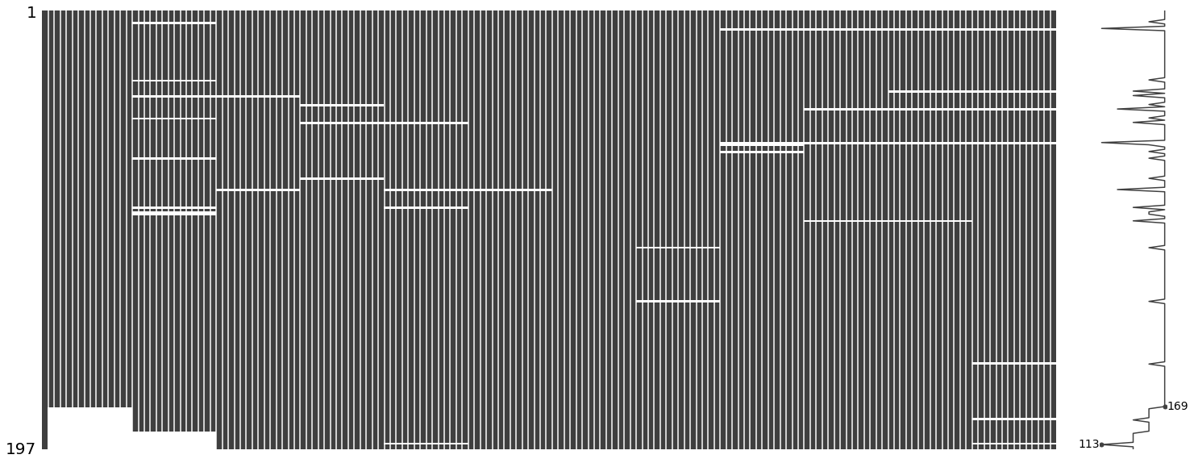
4. 진 행 사 항_ 4.2 진행 완료사항(세부)
1. 데이터 전처리 : 분석 대상 데이터 선택, 특징값 추출, 결측치 해결
결측치를 시각화하여 보여주는 Python 외부 모듈 ‘missingno’ 설치
- !pip install missingno
missingno import 후 결측치 시각화
- import missingno
- Import matplotlib.pylab
Notes:
평균값 채울시 소수로 기입되는 현상 : round 함수를 사용해서 소수점 첫째자리에서 반올림하는 방식으로 다시 기입하였습니다.

Slide 19
4. 진 행 사 항_ 4.2 진행 완료사항(세부)
1. 데이터 전처리 : 분석 대상 데이터 선택, 특징값 추출, 결측치 해결
결측치 해결 방안
분기별 결측치 존재시 해당 분기 평균을 이용
2. 결측치가 존재하는 월의 전후 데이터 평균을 이용(전월/익월)
‘각 분기마다 그룹화’
결측치 존재시 해당 분기에 대한 평균값으로 대체
Notes:
평균값 채울시 소수로 기입되는 현상 : round 함수를 사용해서 소수점 첫째자리에서 반올림하는 방식으로 다시 기입하였습니다.

Slide 20
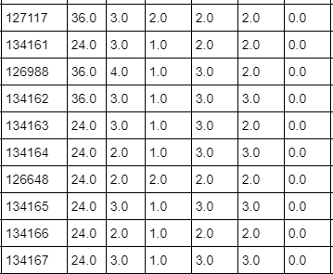
4. 진 행 사 항_ 4.2 진행 완료사항(세부)
2. 데이터 가공 : 기업코드 변환, 도산가능성 산출, 저장
1
1
중소벤처기업부에서
임의로 부여한 기업코드
연속성(규칙성) 부족, 분석 어려움
▶▶
소재지역 숫자(24 or 36)
+
000n(0001, 0002, …)
연속성 있는 숫자로 변환
Notes:
평균값 채울시 소수로 기입되는 현상 : round 함수를 사용해서 소수점 첫째자리에서 반올림하는 방식으로 다시 기입하였습니다.

Slide 21
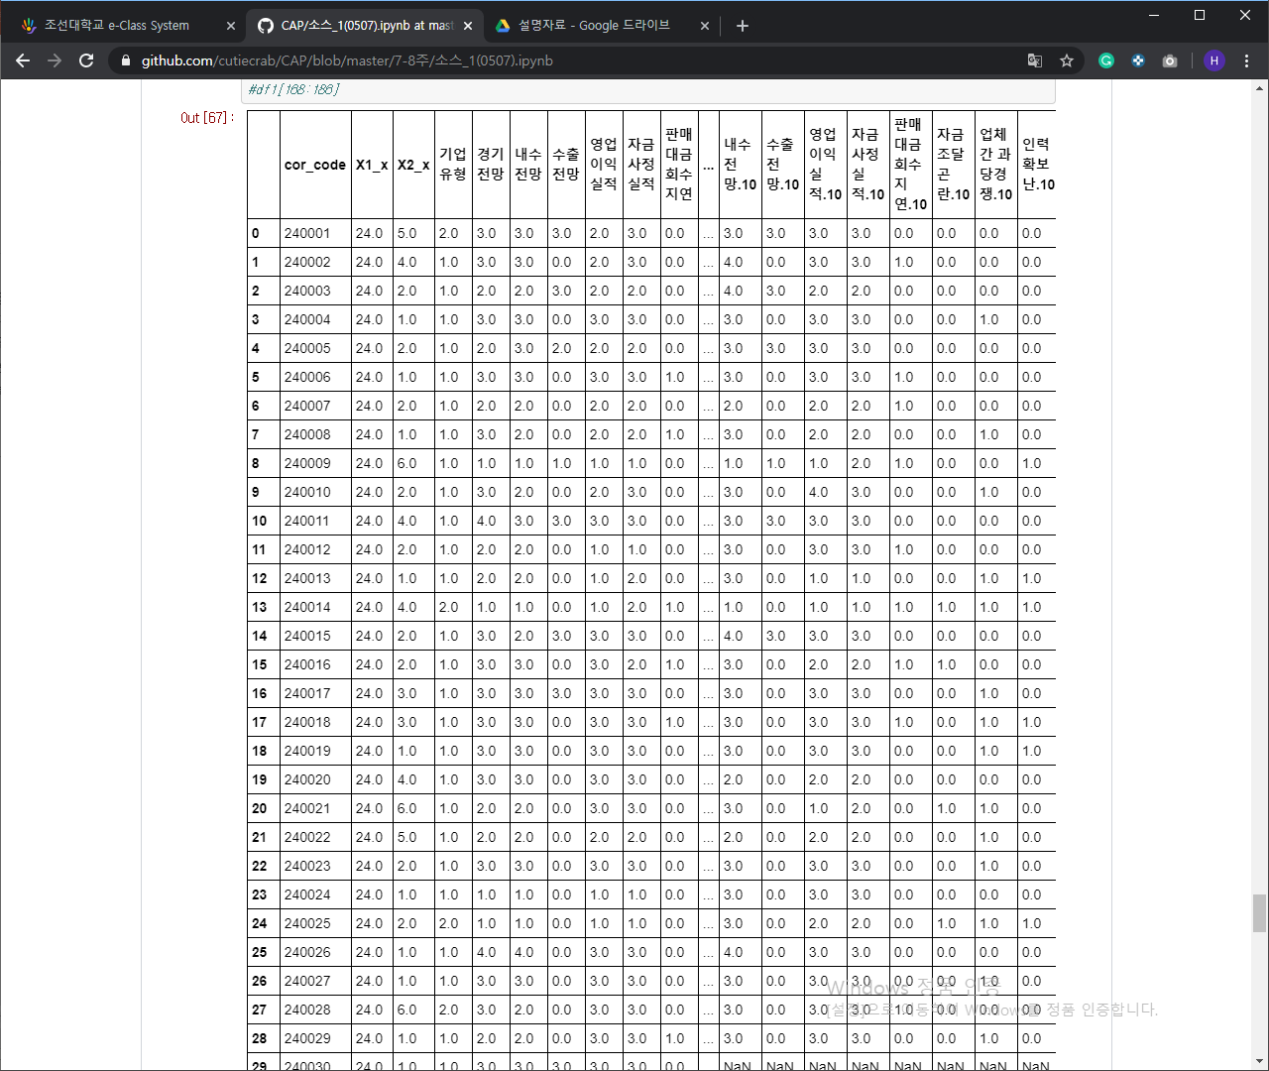
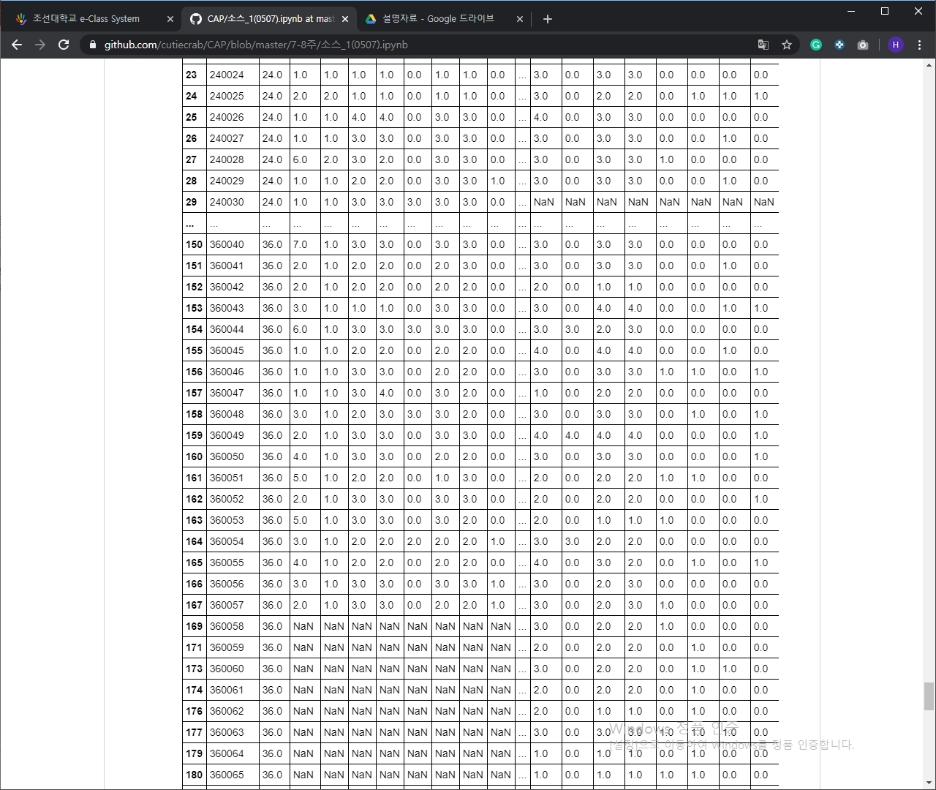
4. 진 행 사 항_ 4.2 진행 완료사항(세부)
2. 데이터 가공 : 기업코드 변환, 도산가능성 산출, 저장
1
2
1
광주 소재 기업 데이터
240001 ~ 2400127
2
전남 소재 기업 데이터
360001 ~ 360070
Notes:
평균값 채울시 소수로 기입되는 현상 : round 함수를 사용해서 소수점 첫째자리에서 반올림하는 방식으로 다시 기입하였습니다.

Slide 22
4. 진 행 사 항_ 4.2 진행 완료사항(세부)
2. 데이터 가공 : 기업코드 변환, 도산가능성 산출, 저장
 | 항목번호 | 중요도
자금사정실적 | X38 | 25.0%
내수전망 | X33 | 15.0%
판매대금회수지연 | X57 | 11.0%
자금조달곤란 | X58 | 9.0%
영업이익실적 | X36 | 8.5%
업체간과당경쟁 | X59 | 7.5%
경기전망 | X21 | 7.0%
인력확보난 | X60 | 6.5%
인건비상승 | X61 | 6.0%
수출전망 | X35 | 3.5%
합 계 | - | 100%
특징값(10개), 동시에 산출한 가중치(중요도)
- 1~5 (매우호전~매우악화)
- 0,1 (미선택, 선택) : 해당특징 있음/없음
▶ 수치에 가중치 부여하여 산출
Notes:
평균값 채울시 소수로 기입되는 현상 : round 함수를 사용해서 소수점 첫째자리에서 반올림하는 방식으로 다시 기입하였습니다.

Slide 23
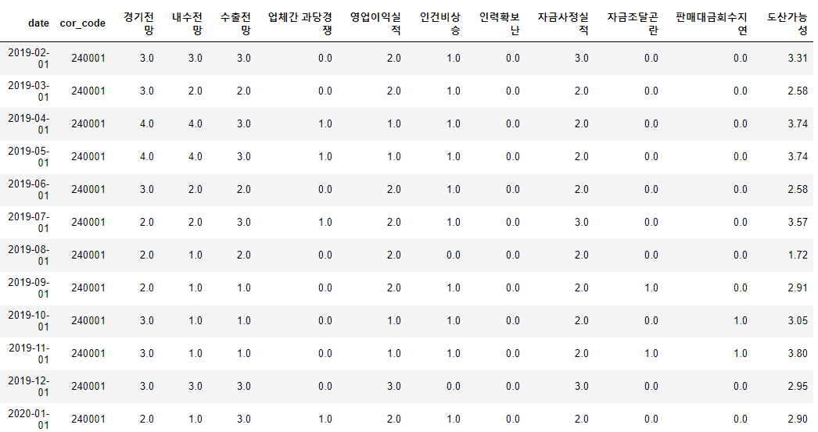
4. 진 행 사 항_ 4.2 진행 완료사항(세부)
2. 데이터 가공 : 기업코드 변환, 도산가능성 산출, 저장
모든 기업의 데이터프레임에
[도산가능성], [일자] 포함
Notes:
평균값 채울시 소수로 기입되는 현상 : round 함수를 사용해서 소수점 첫째자리에서 반올림하는 방식으로 다시 기입하였습니다.

Slide 24
4. 진 행 사 항_ 4.2 진행 완료사항(세부)
2. 데이터 가공 : 기업코드 변환, 도산가능성 산출, 저장
CSV 파일로 저장
기업코드
(240001~240127)
(360001~360070)
기업 소재지
(‘Gwangju’ / ‘Jeonnam’)
기업정보
일자, 기업코드,
특징값(10개)
기업 일자별
특징값
하나의
데이터
프레임으로
병합
모든 기업의 데이터프레임에
[도산가능성], [일자] 포함
일자, 기업코드,
도산가능성
기업 일자별
도산가능성
Notes:
평균값 채울시 소수로 기입되는 현상 : round 함수를 사용해서 소수점 첫째자리에서 반올림하는 방식으로 다시 기입하였습니다.

Slide 25
4. 진 행 사 항_ 4.3 금주 진행사항
1. DB에 Table 생성, 값 밀어넣기 : CSV import
2. 웹 프레임워크 – DB 연동 : 샘플
DB에 어떻게 집어넣었는지에 대한 설명 추가
Notes:
평균값 채울시 소수로 기입되는 현상 : round 함수를 사용해서 소수점 첫째자리에서 반올림하는 방식으로 다시 기입하였습니다.

Slide 26
4. 진 행 사 항_ 4.3 금주 진행사항(세부)
1. DB에 Table 생성, 값 밀어넣기 : CSV import
MySQL Workbench 활용(영상)
1. 테이블 정의
2. CSV 파일 임포트
Notes:
평균값 채울시 소수로 기입되는 현상 : round 함수를 사용해서 소수점 첫째자리에서 반올림하는 방식으로 다시 기입하였습니다.

Slide 27
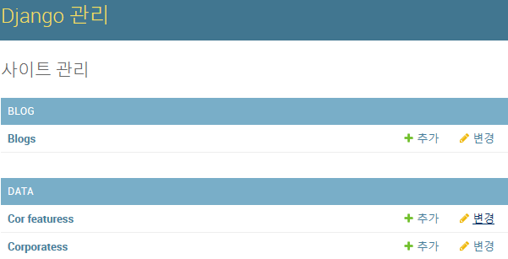
4. 진 행 사 항_ 4.3 금주 진행사항(세부)
2. 웹 프레임워크 – DB 연동 : 샘플
DB에 저장된 테이블
- Cor_features
- Corporates
Notes:
평균값 채울시 소수로 기입되는 현상 : round 함수를 사용해서 소수점 첫째자리에서 반올림하는 방식으로 다시 기입하였습니다.

Slide 28
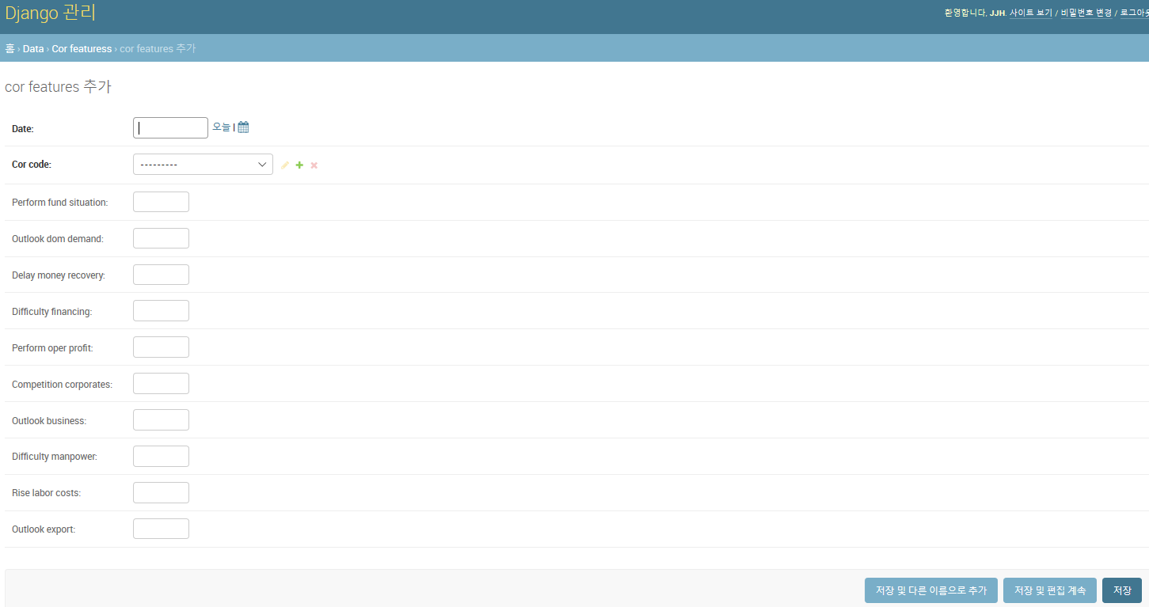
4. 진 행 사 항_ 4.3 금주 진행사항(세부)
2. 웹 프레임워크 – DB 연동 : 샘플
Cor_features 속성이
올바르게 들어가 있는 것을 확인
Notes:
평균값 채울시 소수로 기입되는 현상 : round 함수를 사용해서 소수점 첫째자리에서 반올림하는 방식으로 다시 기입하였습니다.

Slide 29
5. 예 정 사 항
1. 웹 프레임워크 설계 및 구현
- 분석된 데이터로 시각화 진행
- 페이지 별 디자인 구체화
2. 웹 서버 배포

Slide 30
6. 기 타
‘예측’의 한계
1. 대상 데이터의 양적 한계
- 총 12개 파일 : 예측에 사용하기 부족한 양
2. 신뢰도 문제, 예측이 불가능한 ‘돌발 변수’
- 예측 결과가 요구된 신뢰도에 부합하지 않음
- ‘돌발변수’ 문제(’19.12. ~ ’20.1) : ‘COVID-19’

Slide 31
6. 참고자료
파이썬으로 데이터 주무르기 민형기, 비제이퍼블릭
파이썬 라이브러리를 활용한 데이터 분석 웨스 맥키니, 한빛미디어
Django로 배우는 쉽고 빠른 웹 개발 : 파이썬 웹 프로그래밍 김석훈, 한빛미디어
ORACLE DB - POSTGRESQL간 쿼리문 변환
(https://m.blog.naver.com/PostView.nhn?blogId=wiseyoun07&logNo=221135110180&proxyReferer=https:%2F%2Fwww.google.com%2F)
DJANGO – ORACLE DB 연동하기 (https://antilibrary.org/700)
DJANGO – MySQL 연동하기 (https://velog.io/@devmin/Django-MySQL-Connect)
CSV파일을 DJANGO로 가져오기 (https://juneyr.dev/2018-02-19/make-bulk-update-from-csv-Django)
CSV파일을 MySQL로 임포트하기 (https://moonlighting.tistory.com/140)

Slide 32
6. 참고자료
Django와 MySQL 연동 (https://lsjsj92.tistory.com/480)

Slide 33
*. 공 모 전
공공데이터 활용 창업 지원 협업 프로젝트
(https://m.post.naver.com/viewer/postView.nhn?volumeNo=27655737&memberNo=36383232&vType=VERTICAL)
1) 본 과목을 통해 팀원들과 함께하며 데이터를 분석하는 것의 재미를 알게 되었음
2) 빅 데이터를 가공하는 방식에 따라 기존에 생각하지 못했던 새로운 결과를 이끌어 낼 수 있음
3) 사업, 창업에 관심 : 사업가에게 도움을 주거나 창업 아이디어를 내놓는다면 좋을 것이라고 생각함
4) 본 팀이 진행하는 프로젝트의 중소기업 데이터와 연계하면 더 새로운 가치를 만들어 낼 수 있을 것 같아서

